Slide 1
《深入理解计算机系统》
有符号数的转换、扩展、与截断（2.2.4~2.2.8）

Slide 2
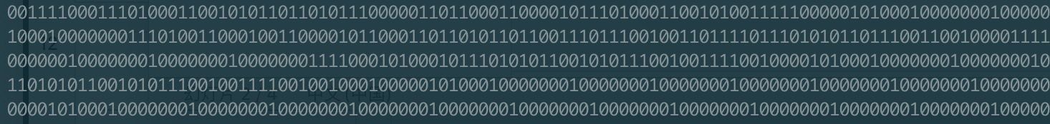
回顾一、信息的表示
二进制（bit流）
Why 二进制？
Why 二进制 is enough？

Slide 3


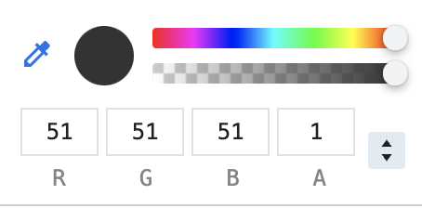
离散数学
现实世界：
连续的
不可枚举的
计算机世界：
离散的（数字化）
可枚举的
组合
Notes:
先整体离散化成有限个基准元素
每一个像素点也进一步离散化
图像、声音、视频、时间、交互的坐标、文字 等等等等
基准元素所能表达的信息量是可枚举的

Slide 4
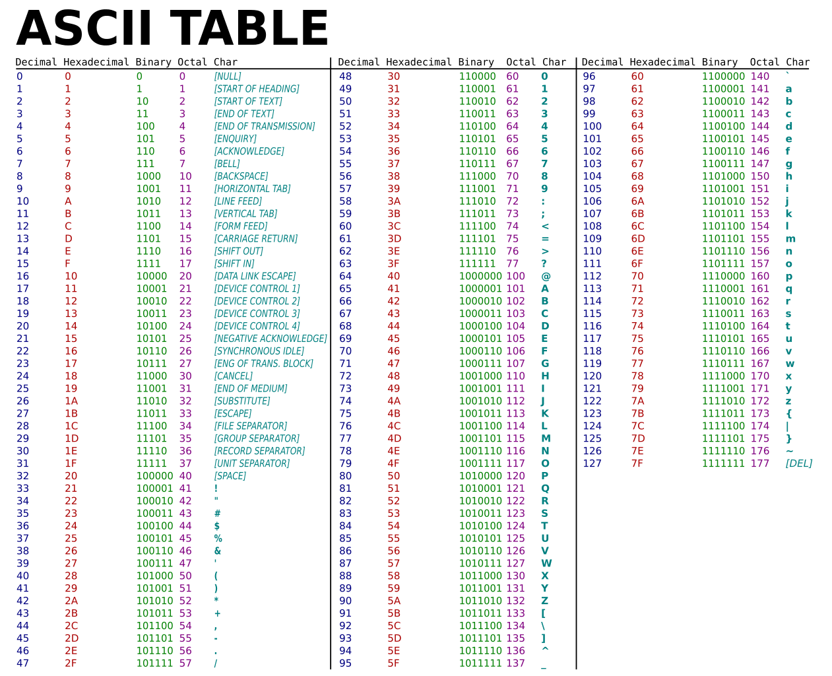

Notes:
对照回文件里看asci编码：<tem

Slide 5
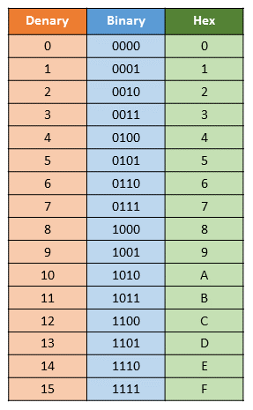
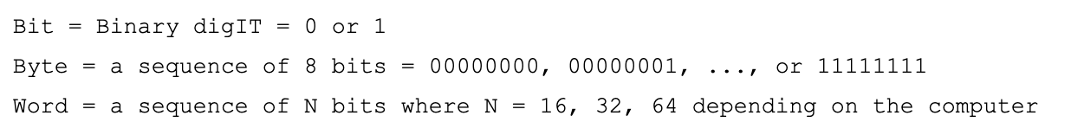
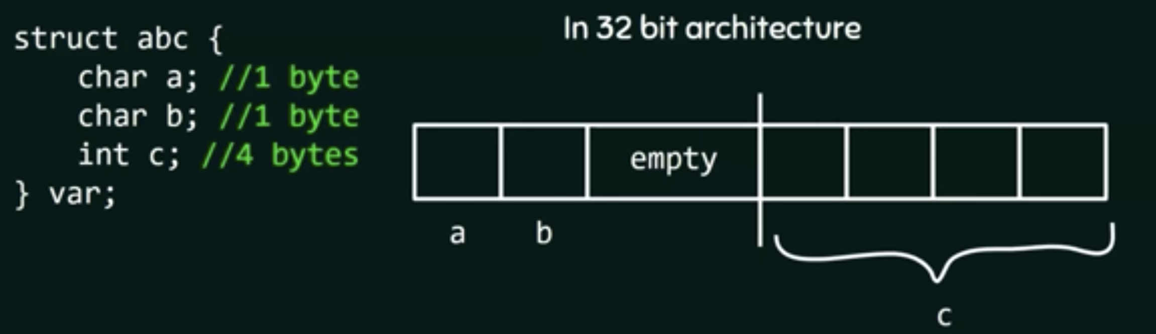
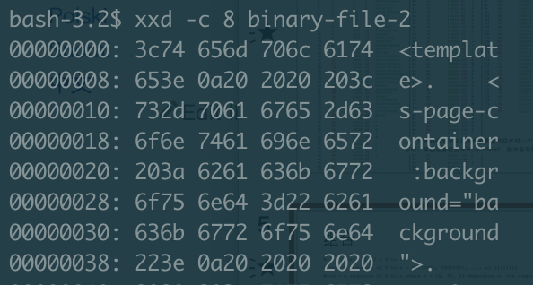
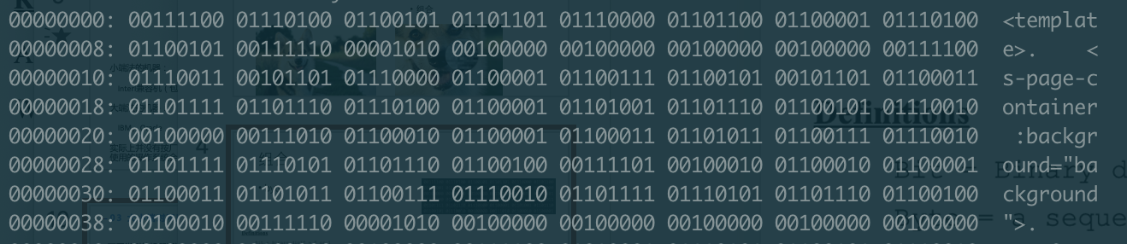
组合
Notes:
按有意义的结构组合在一起，就可以表达有序的信息

Slide 6
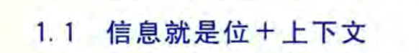
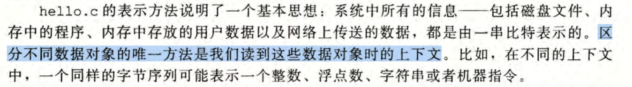
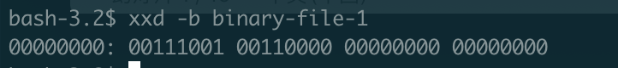
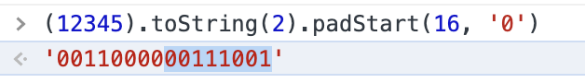
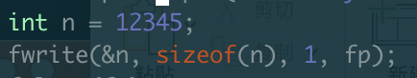
回顾二、信息的解读

Slide 7
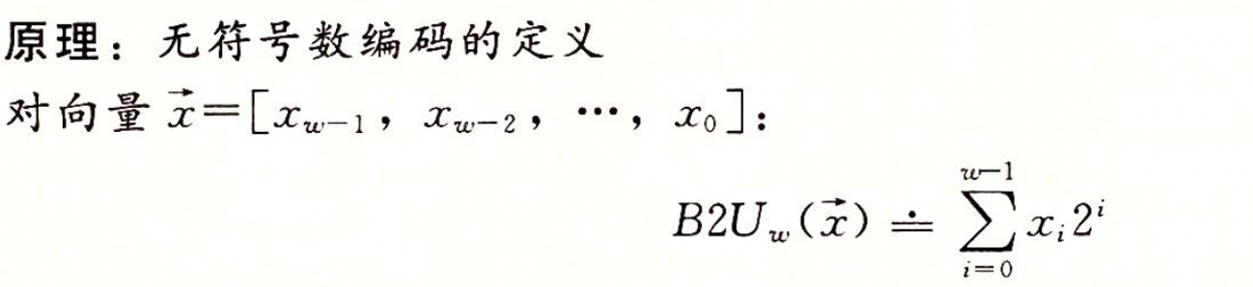
回顾三、数字
正数：
Notes:
B2U的输入、输出

Slide 8
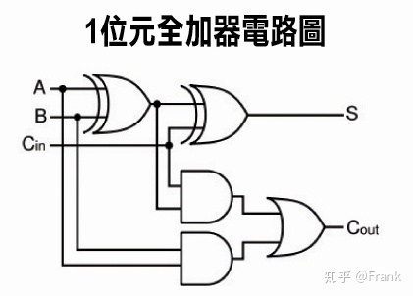
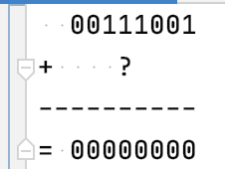
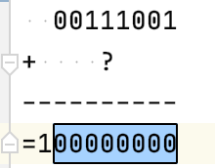
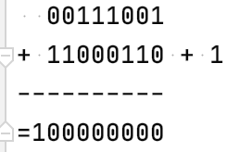
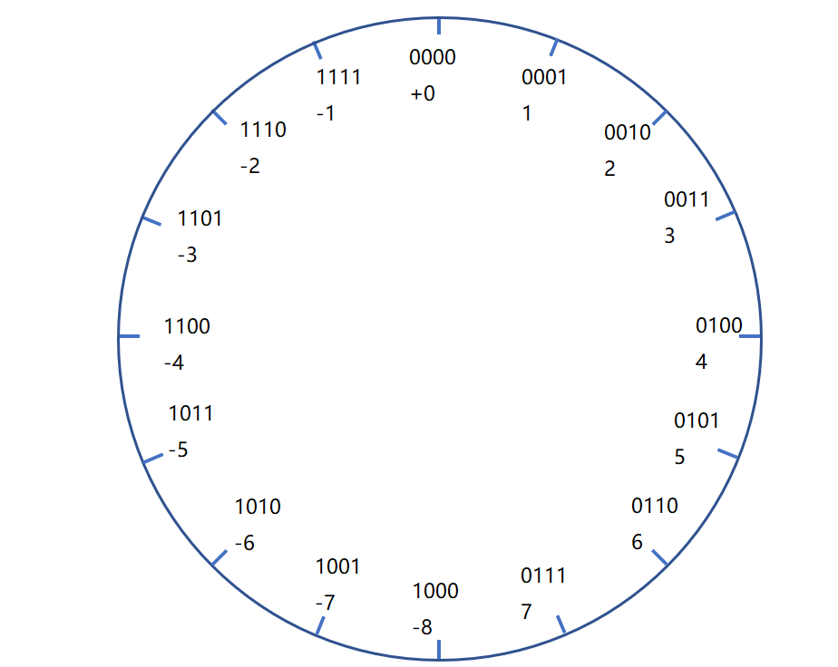
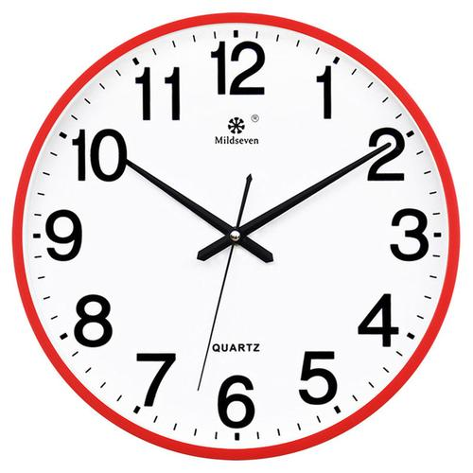
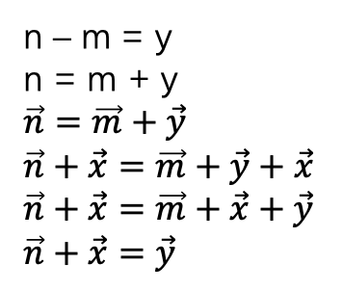
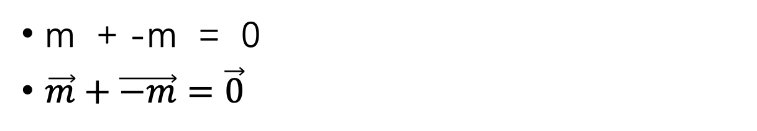
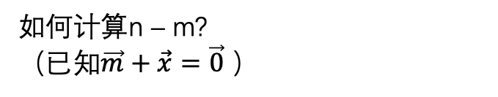
负数 ?
m + -m = 0
$\vec{m}+\vec{−m}=\vec{0}$
如何计算n – m?
（已知$\vec{m}+\vec{x}=\vec{0}$ ）
n – m = y
n = m + y
$$\vec{n}=\vec{m}+\vec{y}$$
$$\vec{n}+\vec{x}=\vec{m}+\vec{y}+\vec{x}$$
$$\vec{n}+\vec{x}=\vec{m}+\vec{x}+\vec{y}$$
$$\vec{n}+\vec{x}=\vec{y}$$
Notes:
目标：用加法代替减法（用加法器电路实现减法）
补数的表示与其负数相同
-m的bit流，按正数来解读，值是多少？
数轴、模：
-1永远是111111
补数在数轴中的位置
从12点调整到10点？（-2与10位置相同，-2与14相同）
补数定义：https://en.wikipedia.org/wiki/Method_of_complements
最高位是1，后面都是0：中间
解读：只是换表盘

Slide 9
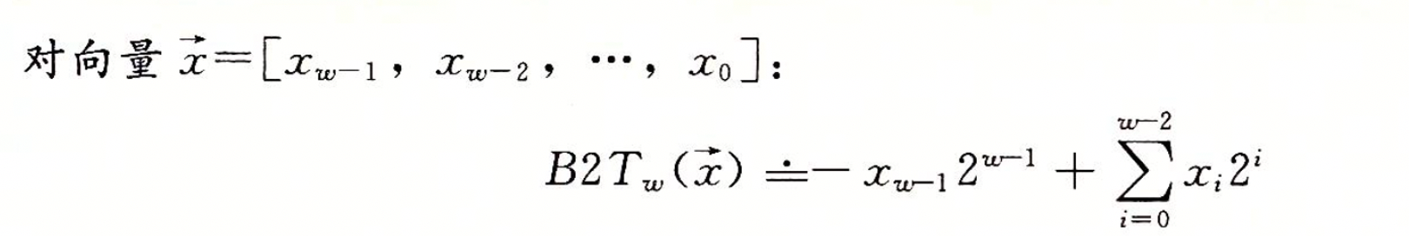
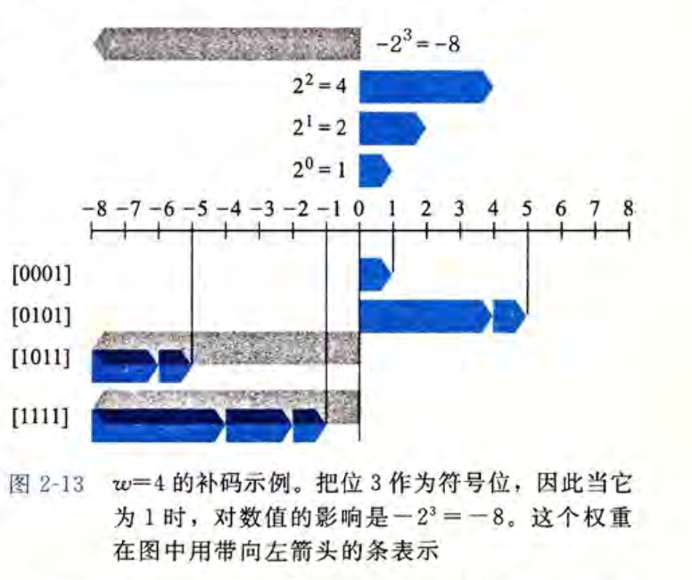
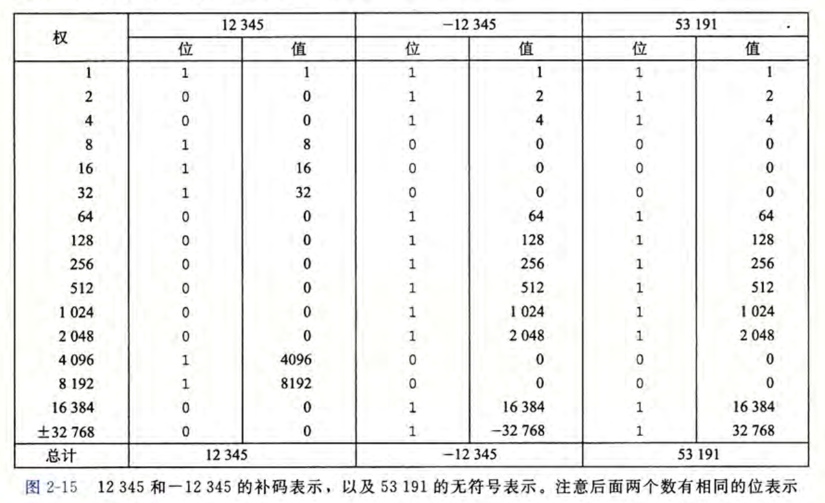
补码 – 数学表示
Notes:
我们知道了求一个数的负数表示，用它的补数在数轴中的位置/表示。补数：其实就是2N-a
那数学上怎么表示

Slide 10
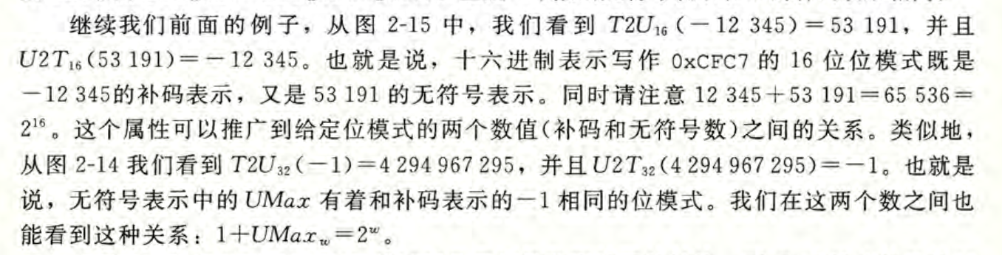
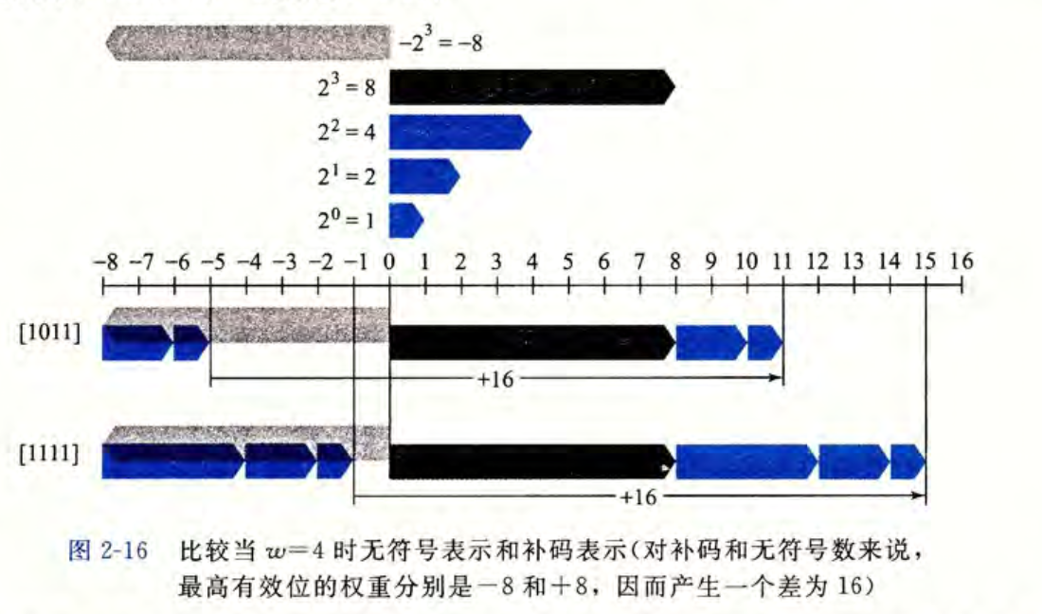
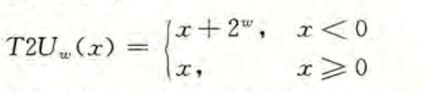
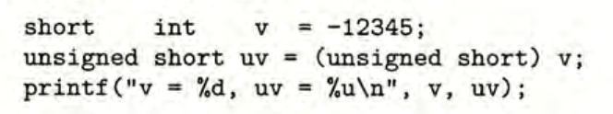
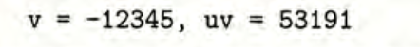
强制类型转换 – T2U

Slide 11
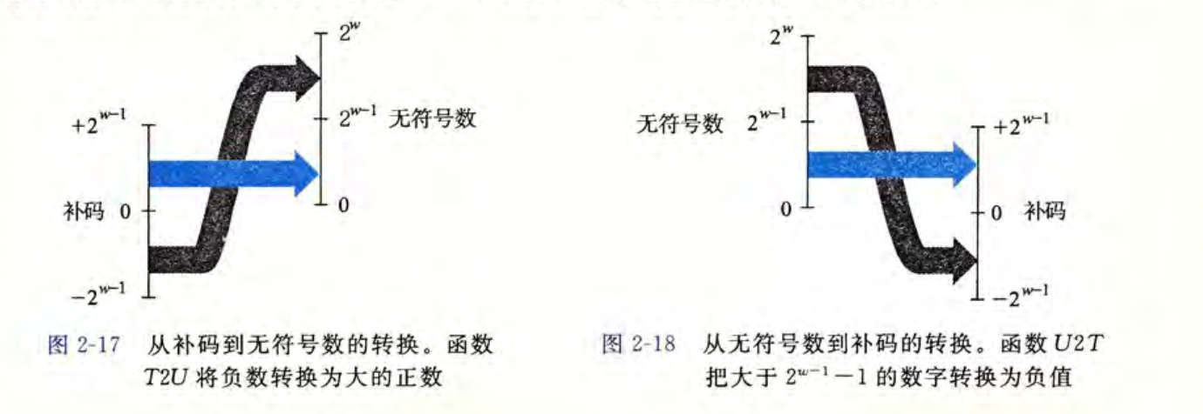
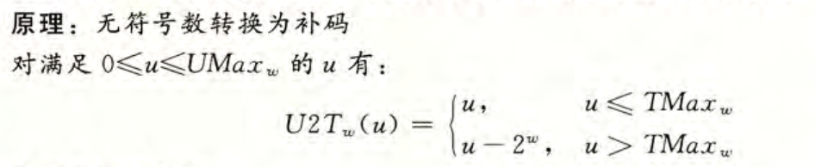
U2T

Slide 12
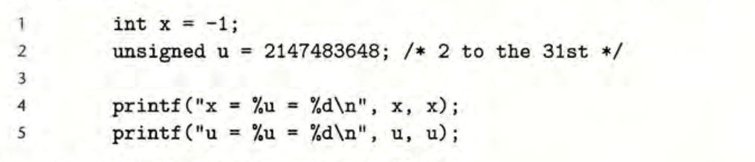
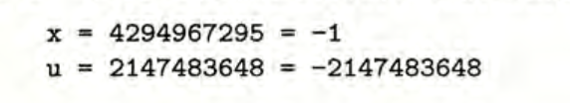
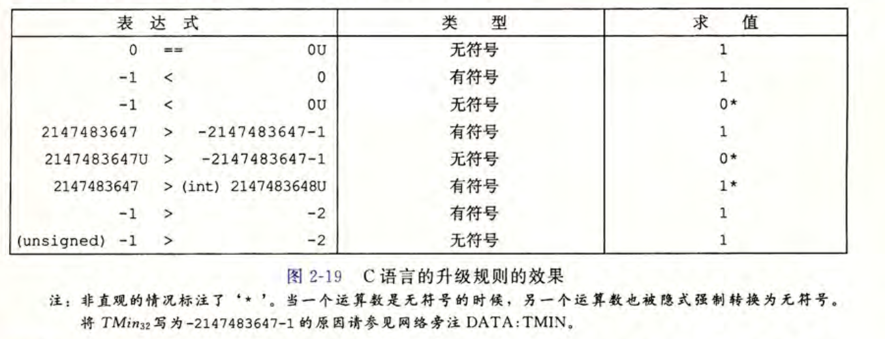
隐式类型转换
Notes:
表盘的头，表盘的中点
printf没有使用任何类型信息，所以它可以用指示 符%11来输出类型为 int的数值，也可以用指示符%d 输出类型为 unsigned的数值
DATA:TMIN: http://csapp.cs.cmu.edu/3e/waside/waside-tmin.pdf

Slide 13
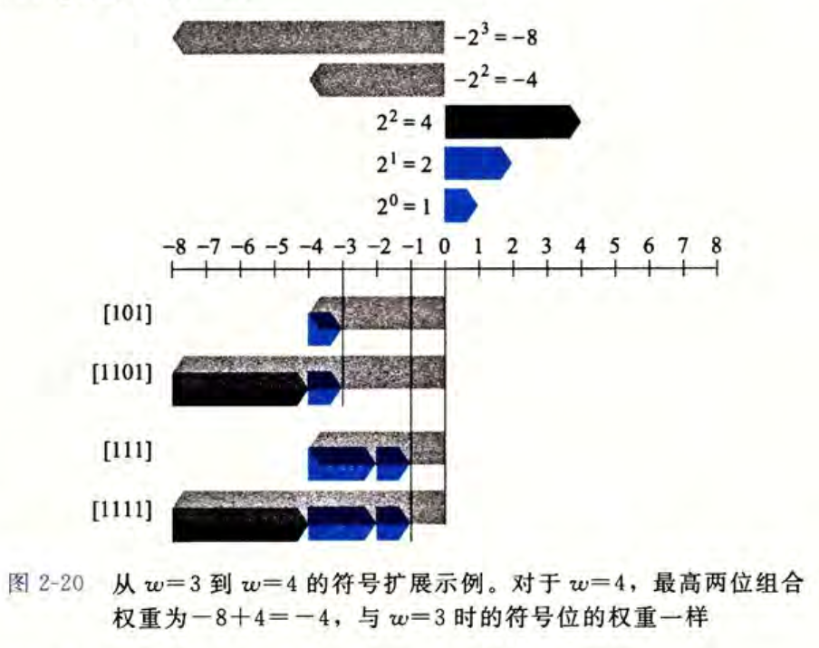
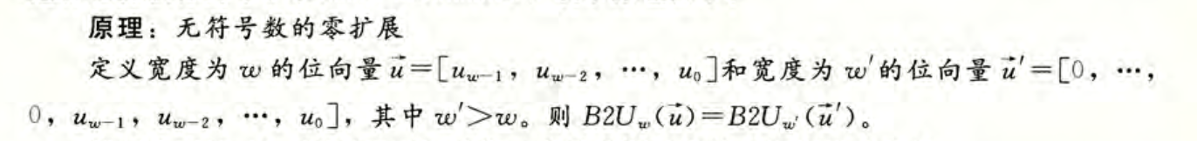
扩展数字的位长
大数->小数：丢失
小数->大数，保持值不变
无符号：0扩展
补码？

Slide 14
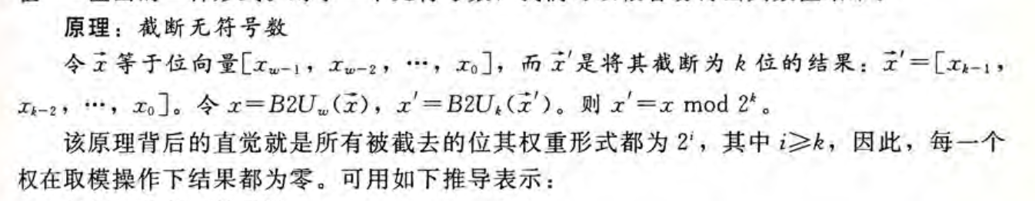
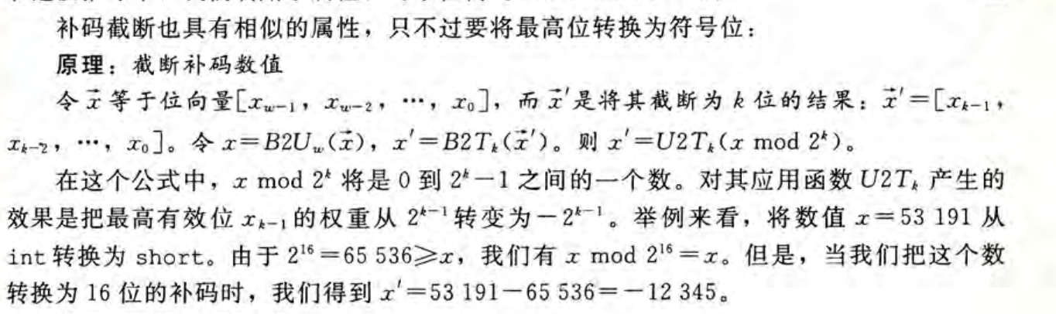
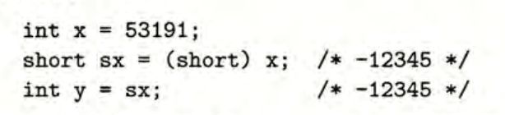
截断数字

Slide 15
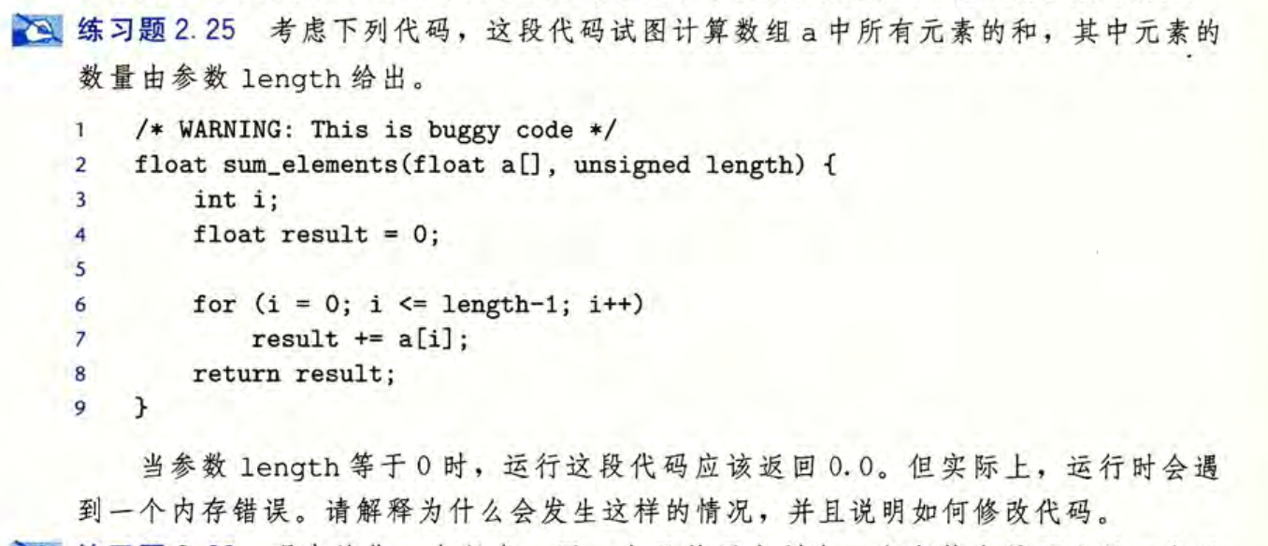
细微之处的坑

Slide 16
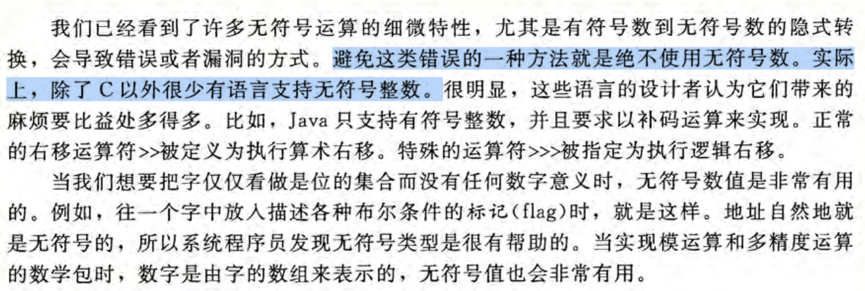
关于有符号数与无符号数的建议
Notes:
比如bit掩码，比如JS的UInt8Array

Slide 17
The End~

